Slide 1
程式交易策略-gpt

Slide 2
No.1:3EMA交易策略
參考資料:
🔴 5-8-13 EMA "SCALPING" (FULL TUTORIAL for Beginners) –
One of The Best Absolute Methods for Trading (youtube.com)

Slide 3
Outlines
No.1 3EMA交易策略
1.1 買進策略
1.2 賣出策略
1.3 gpt指令輸入
1.4 問題與改動
1.5 回測結果
No.2 K線圖趨勢策略交易
No.3 PA+MACD策略交易

Slide 4
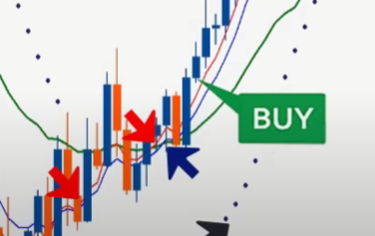
1.1 買進策略

Slide 5
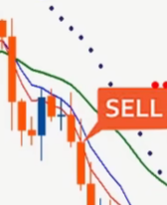
1.2 賣出策略

Slide 6
1.3 gpt指令輸入
寫出寫一個mq5交易程式，
使用EMA5線,EMA8線和EMA13線作為交易判斷指標，
當EMA5>EMA8>EMA13時，
往後找第一根白色k棒，
以當根k棒的收盤價進行買入，
當根k棒最低價為止損，
買進價和止損差距的兩倍量作為止盈;
當EMA5<EMA8<EMA13時，
往後找第一根黑色k棒，以當根k棒的收盤價進行買入，
當根k棒最高價為止損，買進價和止損差距的兩倍量作為止盈。

Slide 7
1.4 問題與改動
Gpt撰寫的程式都會缺少 import和變數宣告，需要自行補齊

Slide 8
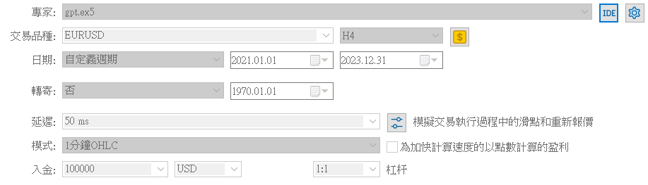
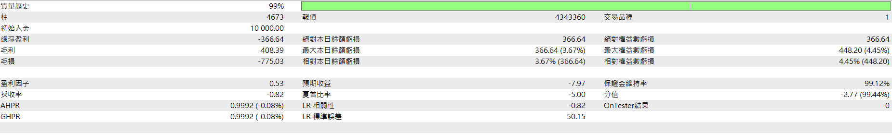
1.5 回測輸入與結果

Slide 9
這個交易方式依然有涉及一部份趨勢的概念，
用程式碼可能較難表達，
在不修改gpt編寫的結構的情況下，
交易結果依然是賠錢的，
我認為是因為有些交易沒有正常的結束，
但還未找到解決方式

Slide 10
No.2:K線圖趨勢策略交易
參考影片:
https://www.youtube.com/watch?v=YaiLhrUfexY&t=257s

Slide 11
Outlines
No.1 3EMA交易策略
No.2 K線圖趨勢策略交易
2.1 買進策略
2.2 賣出策略
2.3 gpt指令輸入
2.4 問題與改動
2.5 回測結果
No.3 PA+MACD策略交易

Slide 12
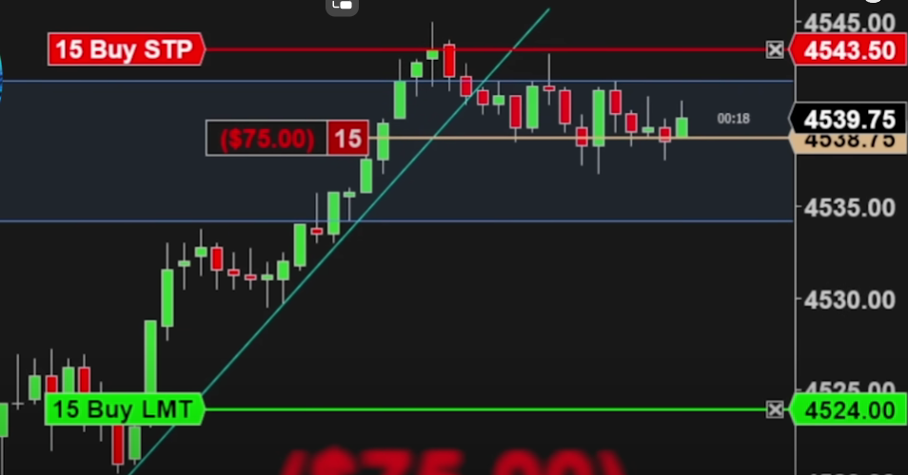
2.1 買進策略

Slide 13
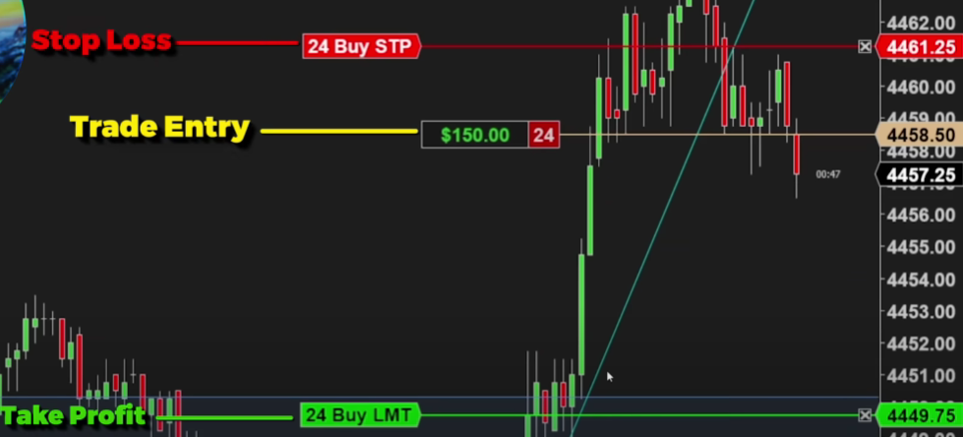
2.2 賣出策略

Slide 14
2.3 gpt指令輸入
寫一個mq5交易程式，
交易方法為檢察連續的五根k棒數值，
當第一根k棒的開盤價減掉第五根k棒的收盤價的絕對值
大於五根k棒中每一根的大小時，
若相減結果為負，則以第五根k棒的收盤價進行做多，
以兩倍相減數值為止益，一倍相減數值為止損;
若相減結果為正，則以第五根k棒的收盤價進行做空，
以兩倍相減數值為止益，一倍相減數值為止損。

Slide 15
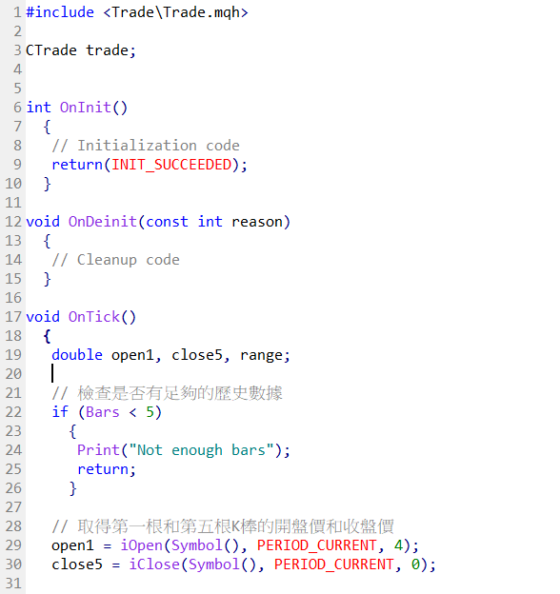
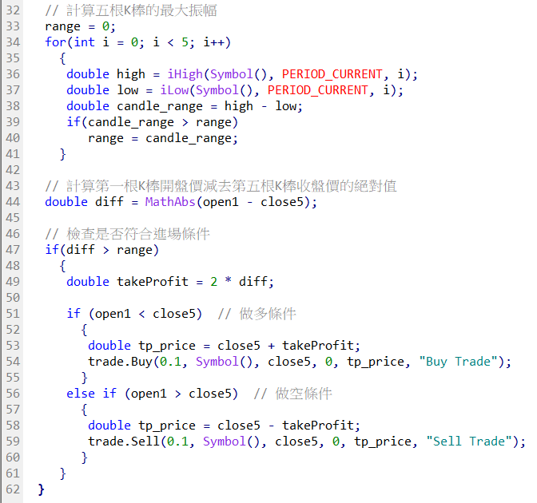
gpt原版

Slide 16
2.4 問題與改動
問題:Bar不能使用，疑似為版本問題導致Bar無法直接宣告，且因為沒有止損導致完全沒有交易
改動，因為bar的作用可有可無選擇去掉，並於後續加入了止損

Slide 17
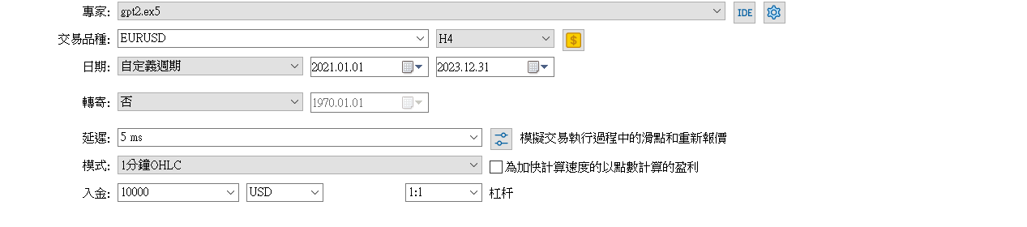
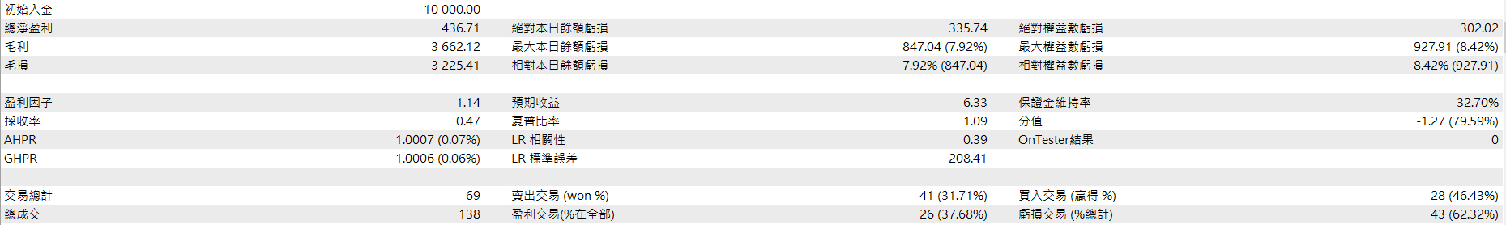
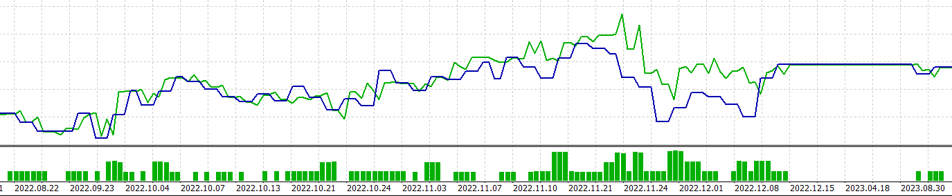
2.5 回測輸入與結果

Slide 18
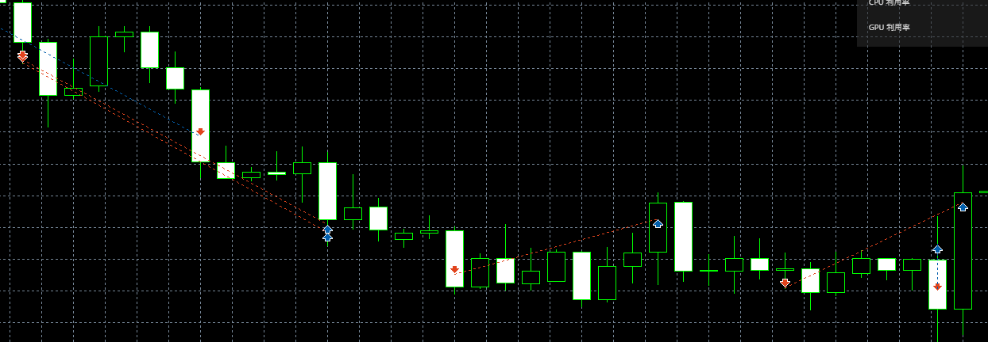
買賣主要以當一連續k棒區間突然發生較大的波動時進行做空或做多
實際成果看起來有照著預想方法進行

Slide 19
No.3:PA+MACD策略交易
參考資料:
(108) 【开年暴击！！】1000笔实盘交易84%胜率！！波兰超级交易员Darek的稳赢策略，
PA+MACD就是真圣杯 ，捅破交易的窗户纸！ #macd #供需交易法 #价格行为 - YouTube

Slide 20
Outlines
No.1 3EMA交易策略
No.2 K線圖趨勢策略交易
No.3 PA+MACD策略交易
3.1 買進策略
3.2 賣出策略
3.3 gpt指令輸入
3.4 問題與改動
3.5 回測結果

Slide 21
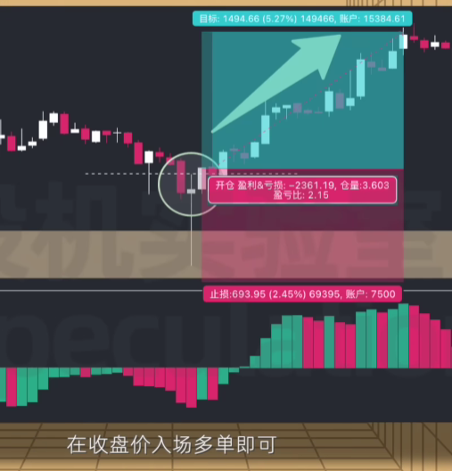
3.1 買進策略

Slide 22
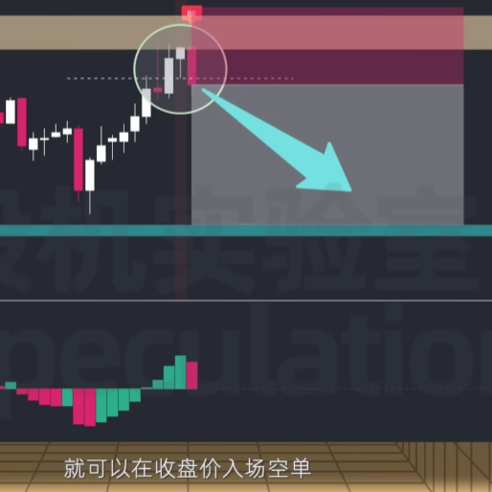
3.2 賣出策略

Slide 23
2.3 gpt指令輸入
寫一個mq5程式，用MACD進行觀察，
當連續3綠柱轉連續3紅柱時代表多轉空，
連續3紅柱轉連續3綠柱代表空轉多；
如果在上漲走勢中，價格達供給區附近時出現孕線型態並突破孕線低點收盤後，
向後找第一根紅柱，以收盤價做空，以入場K棒開盤價為止損；
如果在下降走勢時，出現大幅下跌隨後小幅上漲，且MACD轉綠柱時，
以收盤降進行作多，以入場K棒開盤價做止損。

Slide 24
3.4 問題與改動
Gpt撰寫的程式都會缺少 import和變數宣告，需要自行補齊

Slide 25
3.5 回測輸入與結果

Slide 26
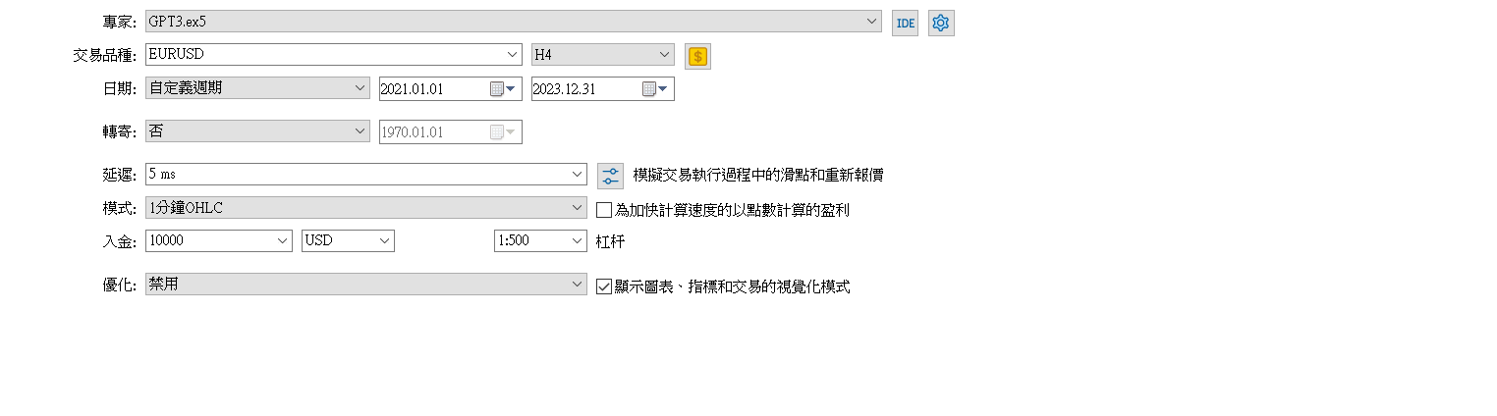
測試數據(暫無結果)

